Slide 1

INFORME DE EJECUCIÓN
Primer Trimestre 2017
Mayo 2017

Slide 2
Informe de Ejecución 1er. Trimestre 2017
Logros Primer Trimestre 2017.
Informe de avance principales estrategias Plan Estratégico Institucional 2015 – 2019.
Pagos y Adjudicaciones en Formación Profesional, 1er Trimestre.
Programación Anual por Trimestre INSAFORP 2017.
Ejecución Formación Profesional 1er. Trimestre - 2017:
  Gerencia Formación Continua.
  Gerencia Formación Inicial.
  Centro de Formación Profesional en San Bartolo.
  Unidad de Monitoreo y Evaluación de la FP.
  Gerencia Técnica.
  Gerencia de Investigación y Estudios de la FP.
  Gestión Gerencias Administrativas / Apoyo 1er. Trimestre - 2017:
  Gerencia de Tecnologías de la Información.
  Gerencia Financiera.
  Gerencia Legal.
  Gerencia de Adquisiciones y Contrataciones Institucional – GACI.
  Gerencia de Recursos Humanos.
  Unidad de Servicios Generales.
  Auditoría Interna.
  Unidad de Planificación Estratégica
  Gerencia de Comunicaciones Institucional.
  Plan Institucional de Igualdad y Equidad de Género – PIIEG 2014 – 2016 (Ampliado a 2017).
Indicadores Institucionales.

Slide 3
Informe de avance principales estrategias
PEI 2015 - 2019

Slide 4
UNIDAD DE PLANIFICACIÓN ESTRATÉGICA
Sistema de Monitoreo y Seguimiento del PEI
 | 2016 |  |  | 2017 |  |  | 2018 |  |  | 2019
PROYECTO ESTRATÉGICO 1
PROYECTO ESTRATÉGICO 2
PROYECTO ESTRATÉGICO n
 |  | POA |  |  | POA |  |  | POA |  |  | POA
 |  | 2016 |  |  | 2017 |  |  | 2018 |  |  | 2019
METAS MISIONALES
LEY Y REGLAMENTO FP
Monitoreo y Evaluación

Slide 5
UNIDAD DE PLANIFICACIÓN ESTRATÉGICA
Sistema Monitoreo y Seguimiento del PEI
INDICADORES ESTRATÉGICOS |  |  |  |  | PROYECTOS ESTRATÉGICOS
Indicador 1 |  |  |  |  | Avance pry. 1
Indicador 2 |  |  |  |  | Avance pry. 2
Indicador 3 |  |  |  |  | Avance pry. 3
: |  |  |  |  | :
: |  |  |  |  | :
Indicador n |  |  |  |  | Avance pry. n
INFORME
M & E
PEI
Periodicidad: Semestral
Uso de colorimetría
Planes de acción en caso de no cumplimiento

Slide 6
Vectores Estratégicos
Vectores Estratégicos
V1. Formación para la competitividad.
INSAFORP
2019
Nueva Visión
V2. Formación para la inserción productiva.
INSAFORP 2015
Preocupaciones
Estratégicas
DOFA
Nueva Misión
V3. Consolidación del Sistema Nacional de Formación Profesional.
V4. Excelencia en la Gestión Institucional.
V5. Inteligencia de la Formación Profesional.
V6. Innovación en la formación profesional.
Notes:
3 Mega
6 Vectores
20 Estrategias
18 Indicadores
12 Proyectos

Slide 7
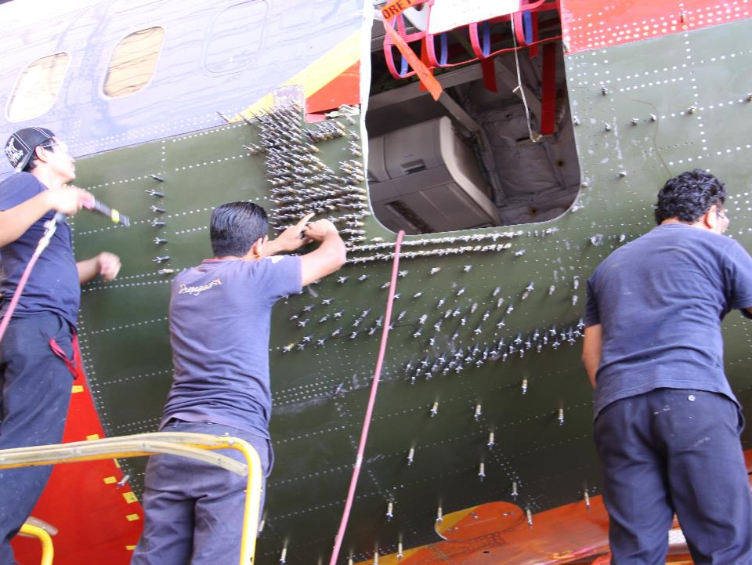
V1. Formación para la competitividad.
Taller AEROMAN
Comalapa, La Paz
OE.1 Capacitar al capital humano de las empresas, priorizando las de sectores económicos con mayor impacto previsto en nuevo empleo y en la competitividad del país.

Slide 8
V1. Formación para la competitividad.
E.1.1. Capacitar personas trabajadoras de las empresas en competencias especializadas para su sector, priorizando los sectores productivos identificados en la Política Nacional de Fomento, Diversificación y Transformación Productiva de El Salvador.
E.1.2. Utilizar nuevas tecnologías para ampliar la cobertura de capacitación de personas trabajadoras mediante e – learning.
E.1.3. Fortalecer los programas de capacitación dirigidos a personas trabajadoras de las MYPES.
11 Sectores productivos PFDTP, entre ellos :
  Textil
  Plástico
  Aeronáutico
  TIC
Otros sectores:
  Construcción
Programa de cursos especializados implementado con oferta de 175 cursos
4,163 trabajadores en cursos especializados
4,954 participantes E-learning
10 departamentos
Realización de Piloto de Diagnósticos y Plan de Capacitación para MYPES
Notes:
3

Slide 9
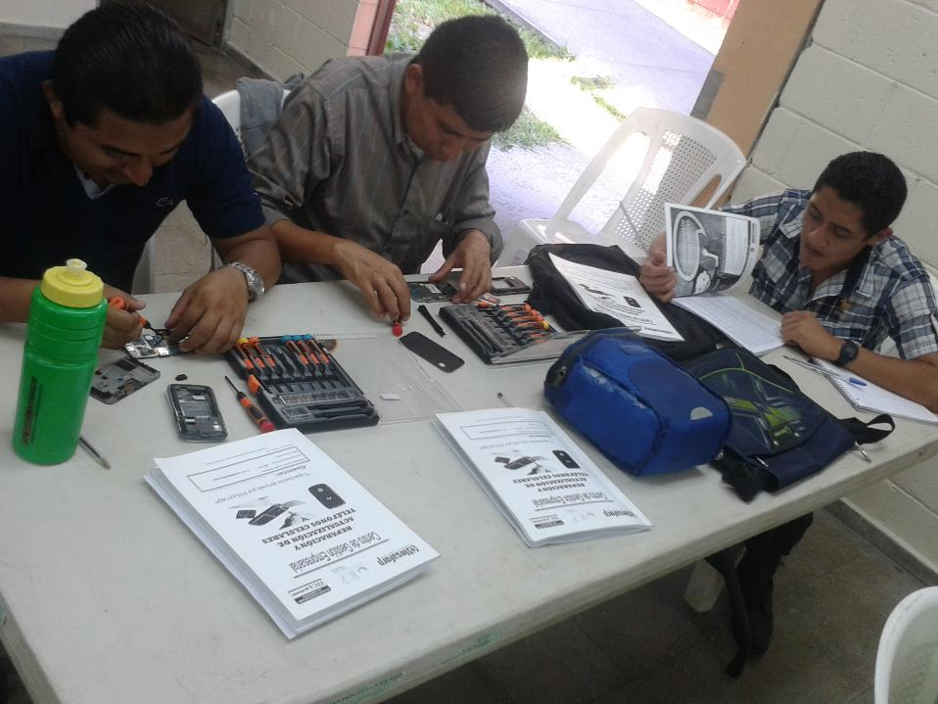
V2. Formación para la inserción productiva.
OE.2 Formar personas en condiciones de vulnerabilidad buscando su inserción productiva, priorizando la mejora en la empleabilidad de jóvenes.
Volcán de San Salvador

Slide 10
V2. Formación para la inserción productiva.
E.2.1. Priorizar la formación de jóvenes que no estudian ni trabajan, mediante cursos / carreras orientados a su empleabilidad y basados en estándares de competencia laboral, con énfasis en la atención a los sectores identificados en la Política FDTP - El Salvador.
E.2.2. Articular la formación profesional a proyectos integrales, del GOES u otras organizaciones, orientados a mejorar la inserción productiva de las personas y en los que la formación profesional sea uno de sus componentes.
E.2.3. Utilizar nuevas tecnologías para ampliar la cobertura de formación de jóvenes mediante e – learning.
3,876 jóvenes formados en Carreras de Empresa Centro
1,049 jóvenes insertados en empresas mediante programa EC
Implementado el Programa Caminos de la Juventud, 13 cursos.
360 jóvenes capacitados en cursos de CJ
Ejecución con 4 proyectos integrales con GOES y ONG
Notes:
3

Slide 11
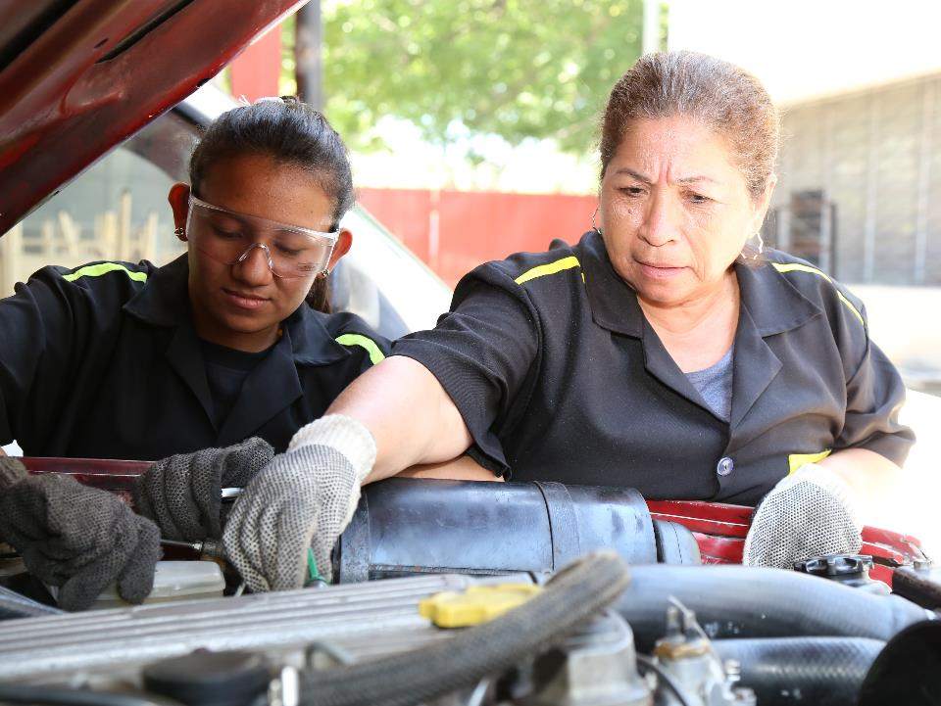
V3. Consolidación del Sistema Nacional de Formación Profesional.
Ciudadela Don Bosco, Soyapango
OE.3 Fortalecer el Sistema de Formación Profesional para una mayor contribución a la productividad de las personas trabajadoras y a la empleabilidad de las personas en condiciones de vulnerabilidad.

Slide 12
V3. Consolidación del Sistema Nacional de Formación Profesional.
Sectores iniciado implementación de modelos de CCL:
Textil
Química y Farmacia
Construcción
  Proyecto Piloto de Certificación de Competencias Laborales de personas retornadas. (MRREE).
  Diseño del Centro de Certificación de Competencias Laborales en el CFP de San Bartolo.
  Formulación de proyecto de Cooperación Certificación de Competencias Laborales con Chile Valora – OIT / CINTERFOR, en el marco de cooperación Sur – Sur (MRREE).
  CAMINNA / AVINA / SISCA
E.3.1. Ampliar a más sectores la implementación del Modelo de Certificación de Competencias Laborales.
E.3.2. Articular la certificación de competencias laborales del INSAFORP a proyectos del Gobierno de El Salvador (GOES) (FOMILENIO II y otros), o de otras organizaciones que requieran de esta función.
Notes:
4

Slide 13
V3. Consolidación del Sistema Nacional de Formación Profesional.
E.3.3. Aprovechar las buenas relaciones con instituciones homólogas de América Latina y OIT / CINTERFOR para mejorar programas formativos e implementar buenas prácticas de formación profesional.
E.3.4. Implementar e – learning, a través de la plataforma del INSAFORP.
Cooperación de CINTERFOR/OIT:
Género
Formación Dual
Monitoreo y Evaluación
Nuevos entornos de Aprendizaje
Cooperación INA, en Diseño Curricular con enfoque de Género
Cooperación INFOP en diseño de Centro de Excelencia Autotrónica
Cooperación SISCA/AVINA/CAMINNA certificación de competencias
Plataforma E-learning implementada
Notes:
4

Slide 14
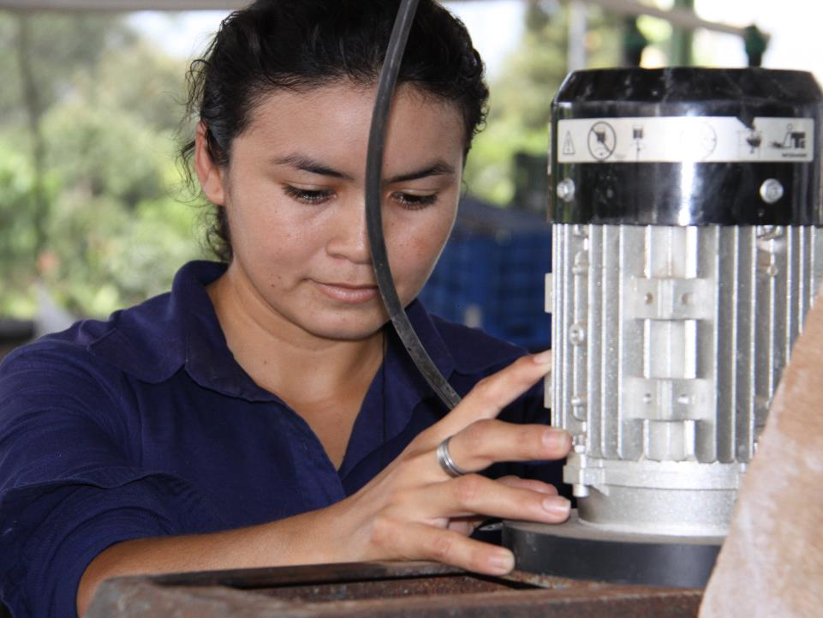
V4. Excelencia en la Gestión Institucional.
Escuela Nacional de Agricultura (ENA)
OE.4 Profesionalizar la gestión institucional para responder de forma anticipada a las necesidades del país mediante el aumento en la eficiencia

Slide 15
V4. Excelencia en la Gestión Institucional.
E.4.1. Fortalecer permanentemente el Capital Humano Institucional mediante la capacitación y especialización, así como incentivar su Desarrollo Profesional Académico.
E.4.2. Sistematizar la mejora continua de los procesos institucionales.
E.4.3. Fortalecer el diseño y la operación de los sistemas de información para facilitar el seguimiento a la operación, la toma de decisiones y la rendición de cuentas, utilizando indicadores y estadísticos.
Fortalecimiento y mejora del Plan de Capacitación Institucional.
Iniciado proyectos que contribuirán al desarrollo del capital humano, así como al clima laboral: Sistema de Evaluación del desempeño, análisis de estructura salarial, análisis de estructura de puestos y carga laboral.
En formulación estrategia integral de prevención de riesgos psicosociales.
Se proyecta iniciar en 2017 con la implementación de SIMAPRO
Se planifica para el 2do semestre de 2017, mapa de procesos, revisión, mejora y actualización.
Notes:
3

Slide 16
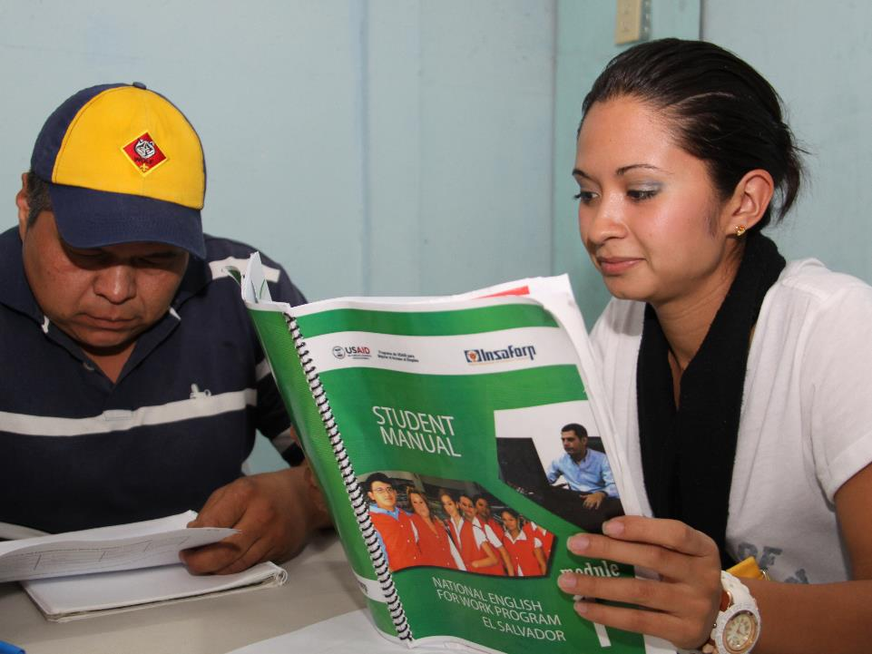
V5. Inteligencia de la Formación Profesional.
Centro de Formación CAPUCOM,
La Libertad
0E.5 Fortalecer la investigación en la formación profesional, priorizando tanto la anticipación a los cambios tecnológicos emergentes de interés para los sectores clave en el desarrollo del país, como los impactos de los programas formativos del INSAFORP.

Slide 17
V5. Inteligencia de la Formación Profesional.
E.5.1. Incrementar los estudios de prospectiva de la formación profesional que permita ajustar la oferta a las necesidades futuras.
E.5.2. Sistematizar los estudios de evaluación de impacto de los programas de formación profesional.
E.5.3. Intercambiar, con instituciones homólogas de América Latina, experiencias metodológicas de investigación aplicables a la formación profesional, aprovechando la mediación de OIT / CINTERFOR.
3 Estudios de Prospectiva realizados en los sectores alimentos, subsector lácteos, energías renovables.
Conjuntamente con la UCA se diseñó y ejecutó el diplomado: “Evaluación de Impacto de Proyectos Sociales 2016”.
Intercambio con INA de Costa Rica en estudios de prospección.
Exploración con SENAI de posibilidad de transferencia metodológica “Rutas estratégicas” (prospección).
Aprobación por el Ministerio de Trabajo de España de Taller sobre Marcos Nacionales de Cualificaciones.
Notes:
3

Slide 18
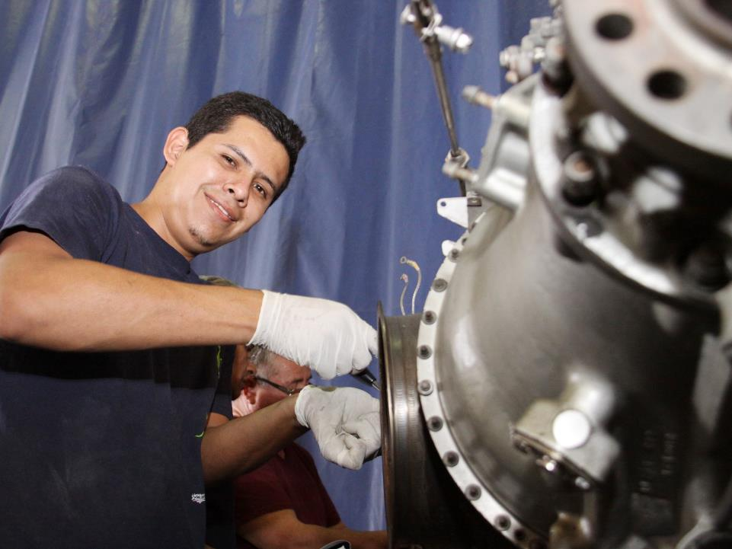
V6. Innovación en la formación profesional.
0E.6 Implementar herramientas de gestión de la innovación para la generación de nuevos servicios exitosos de formación profesional y de nuevos procesos que permitan la mejora de la gestión institucional.

Slide 19
V6. Innovación en la formación profesional.
E.6.1. Ejecutar directamente acciones de formación en áreas de conocimientos estratégicos para el país y que permitan la experimentación de nuevos modelos pedagógicos como el aprendizaje por proyectos y el emprendedurismo.
E.6.2. Investigar e iniciar la aplicación sistemática de estrategias de I + D + i que impulsen la pertinencia de la Formación Profesional y la mejora de la gestión operativa.
E.6.3. Sistematizar la transferencia de conocimientos mediante las experiencias de instituciones homólogas de América Latina en el establecimiento de estrategias y herramientas de I + D + i en la formación profesional, evaluar su pertinencia y la posibilidad de adaptación al contexto nacional e institucional.
Iniciado las primeras acciones para el conocer nuevos modelos de formación profesional, con apoyo de experto CINTERFOR en nuevos entornos de aprendizaje
Proyecto “Servicios de consultoría para el diseño e implementación del Sistema de Mejora Continua de la gestión de los Centros de Formación Profesional del Sistema de Formación Profesional”
Se ha iniciado la formación integral de personal en sistema de innovación. Se esta investigando experiencias en el país sobre modelos y sistemas de innovación
Notes:
3

Slide 20
INSAFORP
LOGROS – 1er. TRIMESTRE 2017
INSAFORP anfitrión de la Reunión de Directores de la Red de Institutos de Formación Profesional de Centroamérica, Panamá, República Dominicana y Haití, y se anunció que el INSAFORP asume la coordinación de la red a partir de agosto de 2017.
Integración de INSAFORP al Comité de Planificación y Presupuesto de OIT / CINTERFOR para el año 2017.
Con la cooperación de OIT / CINTERFOR, el especialista Rodrigo Filgueira desarrolló la acción formativa “Innovaciones en los entornos de aprendizaje”, con el propósito de capacitar en nuevas modalidades de formación a personas facilitadoras de continua e inicial.
Se inscribió el contrato colectivo de trabajo, a partir de la negociación voluntaria entre INSAFORP y SITRAINSAFORP.

Slide 21
INSAFORP
LOGROS – 1er. TRIMESTRE 2017
  Inicio del proyecto INSAFORP / SWISSCONTACT “Nuevas Oportunidades: Certificación de Competencias Técnicas Laborales a Migrantes Retornados”:
  Instalación de sistemas de placas de yeso
  Instalación de recubrimiento cerámico
Con la cooperación de GIZ: Facilidad, 4E y FOPRONH, se diseñó una nueva carrera para la modalidad empresa centro: Asesor técnico de eficiencia energética y energía renovable y se capacitó al personal de instructoría.
Se logró la cooperación financiera de OIT para el desarrollo de la consultoría “Elaboración de un Manual-Guía para la prevención y erradicación de la discriminación contra las mujeres en los centros de formación donde se desarrollan los programas de formación profesional del INSAFORP”.

Slide 22
ADJUDICADO Y PAGADO EN FORMACIÓN CONTINUA
2015 - 2017
$2,541

Slide 23
ADJUDICADO Y PAGADO EN FORMACIÓN INICIAL
2015 - 2017

Slide 24
PAGOS Y ADJUDICACIONES EN FORMACIÓN PROFESIONAL 2015 - 2017

Slide 25
PROGRAMACIÓN ANUAL 2017 INSAFORP
PLANIFICACIÓN / EJECUCIÓN TRIMESTRAL

Slide 26
EJECUCIÓN - INSAFORP
1er. TRIMESTRE 2017
GRUPOS BENEFICIARIOS / PROGRAMAS | PERSONAS CAPACITADAS |  |  | US$ (Millones)
 | META 1T | EJECUCIÓN 1T | % | PRESUP. 1T | INVERSIÓN 1T | %
Trabajadores de las Empresas. (Formación Continua) | 29,530 | 30,198 | 102.3 | 2.4 | 3.1 | 130.9
Jóvenes, mujeres, población en condiciones de vulnerabilidad. (Formación Inicial) | 25,711 | 26,477 | 103 | 2.8 | 2.7 | 96
TOTAL | 55,241 | 56,675 | 102.6 | 5.2 | 5.9 | 112.2

Slide 27
Gerencia de
Formación Continua

Slide 28
GERENCIA DE FORMACIÓN CONTINUA
LOGROS 1er. Trimestre 2017
Coordinación con la gremial INQUIFAR en la ejecución del plan de capacitación en cursos especializados, elaborado por INSAFORP en el año 2016.
Fortalecimiento de la oferta formativa de Formación Continua en los siguientes programas:
  Programa de Competencias Gerenciales: la Universidad Gerardo Barrios y Cursos Educacionales.
  Inglés para el trabajo: Asociación Centro Cultural Salvadoreño Americano y la Universidad de Oriente UNIVO.

Slide 29


Slide 30
DEPARTAMENTOS ATENDIDOS DE LAS EMPRESAS BENEFICIARIAS Y DETALLE DE INGRESOS, GRESOS E INVERSION

Slide 31
GERENCIA DE FORMACIÓN CONTINUA
Programación Trimestral 2017 / Personas - Inversión

Slide 32
FORMACIÓN CONTINUA
Ejecución 1er. Trimestre 2017
7.4%
2.6%
8.9%
31.6%

Slide 33
Gerencia de
Formación Inicial

Slide 34
GERENCIA DE FORMACIÓN INICIAL
LOGROS 1er. Trimestre 2017
Incorporación de una nueva sede en Centro Fijo para el programa Hábil Técnico Permanente, en la zona 7 de San Salvador (cobertura de Santo Tomás y San Marcos), AIT Informática, alcanzando la cobertura de todas las zonas de San Salvador y de Olocuilta en la Paz.
El Programa Caminos de la Juventud, se incorpora como programa permanente para jóvenes, ejecutando 13 cursos para atención de 260 participantes, en tres departamentos: San Salvador, Sonsonate, La Libertad.

Slide 35
GERENCIA DE FORMACIÓN INICIAL
Programación Trimestral 2017 / Personas - Inversión

Slide 36
FORMACIÓN INICIAL
Ejecución 1er. Trimestre 2017
4.6%
4.8%
- 2.4 %
-26.5%

Slide 37
Centro de Formación Profesional del INSAFORP

Slide 38
CENTRO DE FORMACIÓN PROFESIONAL DEL INSAFORP EN SAN BARTOLO
LOGROS Primer trimestre 2017
Se atendieron 250 personas en cursos de habilitación para el trabajo, en conjunto con Fundación Forever, en las comunidades :
    Santa Eduviges.
    La Esperanza.
    La Campanera.
    11 comunidades.
Recuperación 792 m² de áreas físicas del CFP para los nuevos proyectos del Centro de Excelencia de Tecnología en Autotrónica y el Centro de Excelencia en Energías Renovables:
  Espacios recuperados:
    4 talleres.
    Zonas verdes y de circulación vehicular.

Slide 39
CENTRO DE FORMACIÓN PROFESIONAL DEL INSAFORP
Programación Trimestral 2017 / Personas - Inversión

Slide 40
CENTRO DE FORMACIÓN PROFESIONAL DEL INSAFORP
Ejecución 1er. Trimestre 2017
- 28%
-25%
- 16%
12%

Slide 41
Unidad de
Monitoreo y Evaluación de la Formación Profesional

Slide 42
UNIDAD DE MONITOREO Y EVALUACIÓN
LOGROS 1er. Trimestre 2017
Realización de una comparación de buenas prácticas con la Gerencia de Formación Inicial, Formación Continua y Auditoría Interna.
Formulación de una estrategia para el monitoreo y evaluación de las acciones formativas, la cual está en prueba durante el 2° trimestre del presente año.

Slide 43
UNIDAD DE MONITOREO Y EVALUACIÓN
Programación Trimestral y Ejecutado 2017
Productos - Inversión

Slide 44
UNIDAD DE MONITOREO Y EVALUACIÓN
Ejecución 1er Trimestre 2017 - Productos
-17 %
-20 %

Slide 45
UNIDAD DE MONITOREO Y EVALUACIÓN
Ejecución 1er Trimestre 2017 - Inversión (Miles US$)
- 46 %
-27 %

Slide 46
Gerencia Técnica

Slide 47
GERENCIA TÉCNICA
LOGROS 1er. Trimestre 2017
Con la cooperación de OIT / CINTERFOR, la GT y el especialista Rodrigo Filgueira desarrollaron la acción formativa “Innovaciones en los entornos de aprendizaje.
Elaboración de 2 normas técnicas de competencia laboral en coordinación con el sector de plásticos – ASIPLASTIC y 1 diccionario técnico.
  Obtener bolsas plásticas mediante la operación de máquinas de sello y corte.
  Verificar la calidad de los productos fabricados en la industria del plástico.
Elaboración de 2 normas técnicas de competencia laboral en coordinación con el sector construcción – CASALCO.
Capacitación en el área metodológica de 100 facilitadores mediante plataforma E-Learning
25 cursos de formación inicial actualizados en coordinación con Centros de Formación.

Slide 48
GERENCIA TÉCNICA
Programación Trimestral y Ejecutado 2017
Productos - Inversión

Slide 49
GERENCIA TÉCNICA
Ejecución 1er. Trimestre 2017
Productos / Inversión (Miles US$)
PERSONAS - PRODUCTOS
INVERSIÓN
- 5.3 %
6.1 %
- 29 %
- 39.3 9%

Slide 50
Gerencia de
Investigaciones y Estudios
de la Formación Profesional

Slide 51
GERENCIA DE INVESTIGACIÓN Y
ESTUDIOS DE LA FORMACIÓN PROFESIONAL
LOGROS 1er. Trimestre 2017
Estudio de “Prospectiva de la Formación Profesional en el sector de Energías Renovables”.
Estudio de “Evaluación de Impacto del Programa Hábil Técnico Permanente, año 2014”.
Estudio sobre los “Factores que inciden en la participación de las mujeres en los Programas de Formación Continua y propuesta de política para fomentar su participación”.
Presentación a la Ministra de Trabajo y Previsión Social y a representantes del Registro Natural de Personas Naturales (RNPN) la Clasificación de Ocupaciones de la Formación Profesional para su posible utilización.
Finalización de la "Investigación sobre los problemas que enfrentan los jóvenes para su incorporación al mercado laboral, a efecto de fortalecer la estrategia tendiente a mejorar su inserción laboral".

Slide 52
GERENCIA DE INVESTIGACIÓN Y ESTUDIOS DE LA F.P.
Programación Trimestral 2017 / Informes - Inversión

Slide 53
GERENCIA DE INVESTIGACIÓN Y ESTUDIOS DE LA F.P.
Ejecución 1er. Trimestre 2017
Informes / Inversión (Miles US$)
- 13.6 %
35.8%
16%
3.6%

Slide 54
Gestión Gerencias / Unidades Administrativas y de Apoyo
  Gerencia de Tecnologías de la Información.
  Gerencia Financiera.
  Gerencia Legal.
  Gerencia de Adquisiciones y Contrataciones Institucional
  Gerencia de Recursos Humanos.
  Unidad de Servicios Generales.
  Auditoría Interna.
  Unidad de Planificación Estratégica.
  Gerencia de Comunicaciones Institucional

Slide 55
GERENCIA DE TECNOLOGÍAS DE LA INFORMACIÓN
LOGROS 1er. Trimestre 2017
Conformación del Comité de TI.
  Habilitación de redes de datos en el nuevo nivel de oficinas y dotación de las nuevas salas de reunión con equipo de proyección adecuado.
  Mejora de la calidad de reuniones virtuales vía Internet, mediante la implementación de un equipo de videoconferencia.
  Fortalecimiento del proceso de realización de copias de respaldo mediante la renovación del equipo utilizado para tal fin, por un dispositivo de última generación. (Ahorro: 60% en consumibles para el año).

Slide 56
GERENCIA DE TECNOLOGÍAS DE LA INFORMACIÓN
Resultados 1er. Trimestre 2017
ACTIVIDADES | META 1T | EJECUCIÓN 1T | % | UNIDAD DE MEDIDA
Mantenimiento de Sistemas, Administración Red y Soporte Técnico (Atención a Solicitudes de Usuario) | 1 | 1 | 100 | Servicio
Fortalecimiento e Innovación de Infraestructura Tecnológica | 2 | 2 | 100 | Proyecto
Atender requerimientos de las diferentes auditorias (corte de cuentas, interna y externa) | 1 | 1 | 100 | Requerimiento
PRESUPUESTO 2017 | US$ $529,670 | EJECUCIÓN 1T | US$ 68,604.00 | 13%

Slide 57
GERENCIA FINANCIERA
LOGROS 1er. Trimestre 2017
Se sometió a aprobación del Consejo Directivo los Programas Presupuestarios de INSAFORP para el año 2018 y fueron remitidos posteriormente al Ministerio de Hacienda
Se gestionó ante el Ministerio de Hacienda la Aprobación de la Unidad Ejecutora de Programas (UEP) de INSAFORP para el año 2018.
Se gestionó ante las Direcciones Generales de Inversión y Crédito Público y del Presupuesto lo siguiente:
  Código presupuestario para el Proyectos de Inversión “Mejoramiento del edificio de oficinas administrativas del INSAFORP en el municipio de Antiguo Cuscatlán, departamento de La Libertad”, código 6742
  Ampliación Presupuestaría por un monto de US$1,350,000; el Presupuesto de INSAFORP 2017 a partir del 5 de mayo asciende a US$48,839,100.00

Slide 58
GERENCIA FINANCIERA
Resultados al 1er. Trimestre 2017
ACTIVIDADES | META 1T | EJECUCIÓN 1T | % | UNIDAD DE MEDIDA
Informe Financieros
Administración de Inversiones e Información sobre el seguimiento de la ejecución presupuestaria. 2016 | 7 | 7 | 100 | Informe
Liquidación del presupuesto 2016 | 1 | 1 | 100 | Documento
Elaboración de Estados Financieros 2016-2017 | 3 | 3 | 100 | Estados Financieros
Auditorias Financieras
Auditoria Externa | 1 | 1 | 100 | Auditorias Atendidas
Auditoria Interna | 6 | 6 | 100
PRESUPUESTO 2017 | US$ 911,380* | EJECUCIÓN 1T | US$ 228,259 | 25 %
*US$665,330, corresponden a la Comisión por recaudación ISSS

Slide 59
GERENCIA LEGAL
Resultados al 1er. Trimestre 2017
ACTIVIDADES |  | META 1T | EJECUCIÓN 1T | % | UNIDAD DE MEDIDA
Cumplimiento a Normativas aplicables al INSAFORP | Elaboración de contratos y resoluciones, derivados de libre gestión, licitaciones, concursos y contratación directa, evaluación de ofertas y Convenios-. | 200 | 170 | 85 | Documento
 | Conformación y asistencia a reuniones de Comisiones de Ética, Género, Comité Empleado-Empleador. | 7 | 7 | 100 | Reunión
Asesoría y representación Judicial y Extrajudicial | Asesoría Administración Superior, unidades organizativas internas y entidades externas, certificaciones, capacitaciones. | 300 | 337 | 112 | Informe
 | Representación judicial y extrajudicial. | 2 | 2 | 100 | Expediente
Atender requerimientos de las diferentes auditorias (corte de cuentas, interna y externa) |  | 2 | 2 | 100 | Auditoria
Actualizar documentos de control interno (plan de gestión de riesgos) |  | 1 | 1 | 100 | Documento
PRESUPUESTO 2017 | US$ 113,350 | EJECUCIÓN 1T | US$ 23,083 | 20.3%

Slide 60
GERENCIA DE ADQUISICIONES Y CONTRATACIONES INSTITUCIONAL
Resultados 1er. Trimestre 2017
ACTIVIDADES | META 1T | EJECUCIÓN 1T | % | UNIDAD DE MEDIDA
Plan de Compras 2017 | 1 | 1 | 100 | Documento
Modificaciones al plan de Compras | 1 | 1 | 100 | Documento
ATENDER PROCESOS DE ADQUISICIÓN POR LIBRE GESTIÓN (a demanda de diferentes Gerencias o Unidades) | 1,100 | 946 | 86 | Proceso
ATENDER PROCESOS DE ADQUISICIÓN POR LICITACIONES Y CONCURSOS (a demanda de las diferentes Gerencias o Unidades) | 6 | 5 | 83 | Proceso
ATENDER PROCESOS DE ADQUISICIÓN POR CONTRATACIÓN DIRECTA (a demanda de las diferentes Gerencias o Unidades) | 3 | 3 | 100 | Proceso
ATENDER PROCESOS DE ADQUISICIÓN POR MEDIO DE MERCADO BURSÁTIL (a demanda de las diferentes Gerencias o Unidades) | 7 | 6 | 86 | Proceso
INFORMAR SOBRE LAS ADJUDICACIONES INSTITUCIONALES BAJO LAS DIFERENTES MODALIDADES A LA ADMINISTRACIÓN SUPERIOR Y A LA UNAC | 1 | 1 | 100 | Informe
ATENDER REQUERIMIENTOS DE INFORMACIÓN DE LAS DIFERENTES AUDITORIAS (CORTE DE CUENTAS, INTERNA Y EXTERNA) | 2 | 2 | 100 | Requerimiento
PRESUPUESTO 2017 | US$164,176.18 | EJECUCIÓN 1T | US$ 33,872.21 | 21%

Slide 61
GERENCIA DE ADQUISICIONES
Y CONTRATACIONES INSTITUCIONAL - GACI
Resultados 1er. Trimestre 2017
PERIODO: ENERO A MARZO 2017
MODALIDAD DE CONTRACION | TOTAL |  | Formación continua |  | Formación Inicial |  | Bienes y Servicios
 | US$ | % | US$ | % | US$ | % | US$ | %
1 Consejo Directivo
LICITACION | 8865,679.00 | 58.77% | 5526,367.40 | 61.98% | 3339,311.60 | 56.78% | 0.00 | 0%
CONTRATACION DIRECTA | 1437,549.26 | 9.53% | 681,549.26 | 7.64% | 756,000.00 | 12.86% | 0.00 | 0%
MERCADO BURSÁTIL | 2628,573.08 | 17.42% | 965,900.00 | 10.83% | 1662,673.08 | 28.27% | 0.00 | 0%
LIBRE GESTION | 175,701.75 | 1.16% | 110,914.75 | 1.24% | 0.00 | 0.00% | 64,787.00 | 22.50%
SUBTOTAL | 13107,503.09 | 86.89% | 7284,731.41 | 81.70% | 5757,984.68 | 97.91% | 64,787.00 | 22.50%
2 Dirección Ejecutiva
LIBRE GESTION | 1977,898.15 | 13.11% | 1631,948.01 | 18.30% | 122,786.06 | 2.09% | 223,164.08 | 77.50%
SUBTOTAL | 1977,898.15 | 13.11% | 1631,948.01 | 18.30% | 122,786.06 | 2.09% | 223,164.08 | 77.50%
TOTAL GENERAL………….. | 15085,401.24 | 100 | 8916,679.42 | 100 | 5880,770.74 | 100 | 287,951.08 | 100

Slide 62
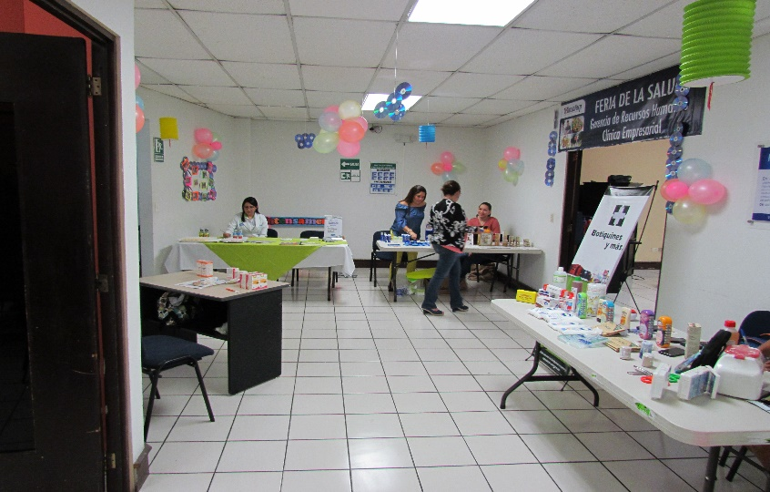
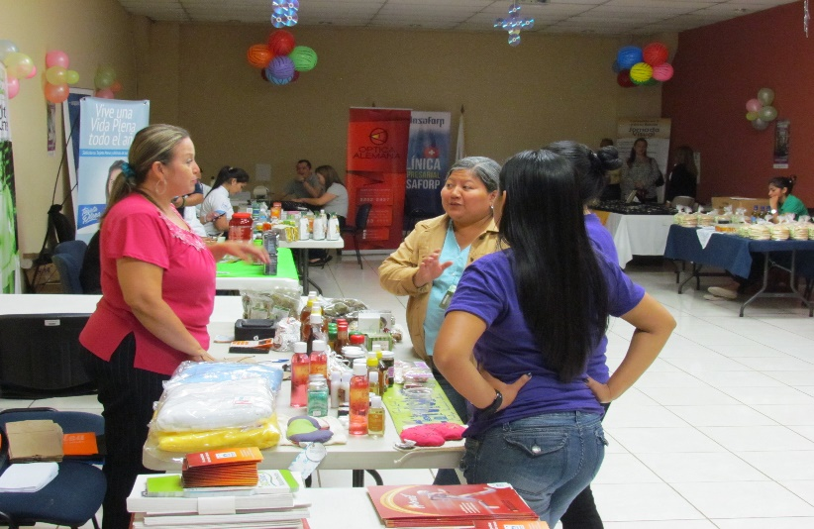
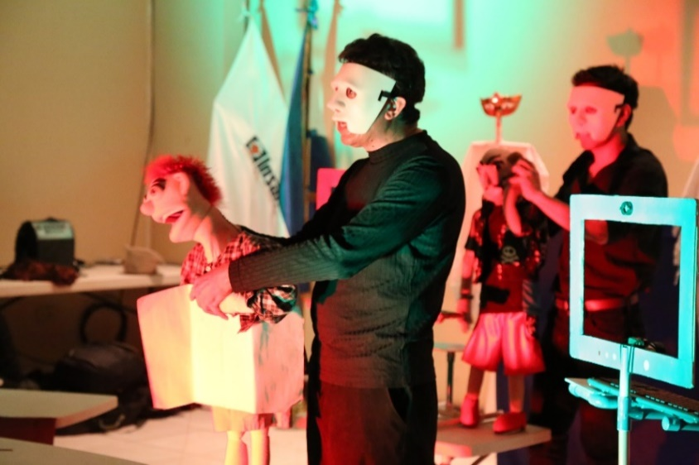
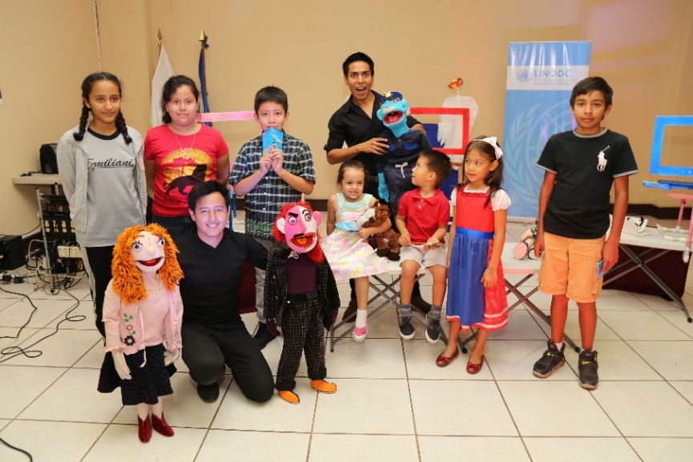
GERENCIA DE RECURSOS HUMANOS
Logros 1er. Trimestre
1. Se desarrolló la 6°. Feria de la Salud
2. Se desarrolló la actividad cultural y educativa: “Las caras del cibercrimen”

Slide 63
PROYECTOS PARA FORTALECIMIENTO DEL
TALENTO HUMANO DEL INSAFORP
En sesión N° 376 del 9 de febrero de 2017, la Administración presentó una propuesta de estrategias de fortalecimiento del talento humano de INSAFORP, vinculado a los siguientes proyectos, de los cuales se informa su avance:
PROYECTO | % AVANCE
Estudio comparativo de salarios y beneficios y revisión de estructura de plazas. | 20
Análisis de cargas de trabajo. | 15
Sistema de evaluación del desempeño. Fase 1: Construcción de indicadores de desempeño. | 10

Slide 64
PROYECTOS PARA FORTALECIMIENTO DEL
TALENTO HUMANO DEL INSAFORP
De igual forma se ha avanzado en el siguiente proyecto estratégico y en acciones vinculadas con prevención de riesgos psicosociales:
Implementación del sistema integral de medición y avance de la productividad -SIMAPRO. | Avance del 40% en la elaboración de las Bases de Concurso.
Realización de jornadas de seguimiento para la concreción de una estrategia institucional para la prevención de riesgos psicosociales (salud física y mental del talento humano). | 3 jornadas realizadas.

Slide 65
GERENCIA DE RECURSOS HUMANOS
Resultados al 1er. Trimestre 2017
ACTIVIDADES | META 1T | EJECUCIÓN 1T | % | UNIDAD DE MEDIDA
Eventos de Integración de Empleados | 1 | 1 | 100% | Evento
Campañas de salud | 1 | 1 | 100% | Campaña
Charlas sobre salud preventiva | 1 | 1 | 100% | Charla
Plan de capacitación (acciones formativas) | 22 | 31 | 140% | Acción Formativa
Administración de prestaciones y beneficios | 141 | 141 | 100% | Prestación otorgada
Actualizar documentos de control interno (plan de gestión de riesgos) | 1 | 1 | 100% | Documento
PRESUPUESTO 2017 | US$ 757,680 | EJECUCIÓN 1T | US$ 98,780 | 13%

Slide 66
PLAN DE CAPACITACION
EJECUCION ENERO - MARZO 2017
EJECUCION DEL PLAN DE CAPACITACION | 2017
PARTICIPANTES (PERSONAS) | 94
PARTICIPACIONES | 145
HORAS PROMEDIO POR PARTICIPANTE | 24
MONTO TOTAL INVERTIDO | $ 40,814.52
AREAS DE CAPACITACION | ACCIONES EJECUTADAS
FORMACION/CAPACITACION TECNICA | 28
CUMPLIMIENTO DE LEY | 3
TOTAL ACCIONES EJECUTADAS | 31

Slide 67
UNIDAD DE SERVICIOS GENERALES
Resultados al 1er. Trimestre 2017
Se efectuaron obras complementarias para el edificio de parqueo y oficinas administrativa
  Sistema de vigilancia de cámaras para el parqueo y acceso a oficinas.
  Sistema de seguridad y control de acceso a puertas del nivel 3.
  Ambientación de los espacios de oficinas y recepción.
Se habilitó un acceso peatonal para personal visitante y empleados que incluye acceso para personal con capacidades especiales a oficinas administrativas.
Cambio de cristales en fachada de edificio de oficinas.
Se finalizó el diseño arquitectónico y el presupuesto de la adecuación de espacios para oficinas y nuevo auditórium en el Edificio de Oficinas Principales

Slide 68
UNIDAD DE SERVICIOS GENERALES
Resultados 1er. Trimestre 2017
ACTIVIDADES | 2017 |  | % | UNIDAD DE MEDIDA
 | META ANUAL | EJECUCIÓN 1T
Planificación y ejecución de nuevos proyectos de mejora continua | 2 | 0.25 | 13 | Informe
Inventarios de activos fijos | 2 | 1 | 50 | Informe
Consumo de kw-h energía eléctrica de edificio oficinas actuales. | 335,000 | 84,805 | 25 | Kilowatt-hora
Mantenimiento a los vehículos Institucionales | 4 | 1 | 25 | Informe
Requerimientos de servicios de taxis | 12 | 12 | 100 | informe
Consumo de galones de combustible diesel | 6300 | 1,559 | 24 | Galones de combustible
Consumo de metros cúbicos de agua de oficinas actuales | 4300 | 1,064 | 25 | Metros cúbicos
PRESUPUESTO 2017 | US$ 1,038,010 | EJECUCIÓN 1T | US$ 113,233 | 10.9 %
Nota: En el presupuesto 2017 se incluye un monto $350,000 en concepto de mejoramiento de edificios de oficinas administrativas del INSAFORP.

Slide 69
AUDITORÍA INTERNA
Resultados 1er. Trimestre 2017
ACTIVIDADES | META 1T | EJECUCIÓN 1T | % | UNIDAD DE MEDIDA
Auditoría a los procesos de adquisición, evaluación del sistema de control interno, registros financieros y la ejecución de las acciones formativas. | 5 | 5 | 100 | Informe
Auditoría a la adquisición, evaluación del sistema de control interno, y registros financieros de los Activos, Pasivos, Ingresos y Gastos. | 2 | 2 | 100 | Informe
PRESUPUESTO 2017 | US$ 256,910 | EJECUCIÓN 1T | US$ 54,317 | 21.1 %

Slide 70
Unidad de Planificación
Logros 1er. Trimestre
Diseño e implementación de macro en EXCEL para el seguimiento al Plan Estratégico Institucional.
Coordinación y apoyo logístico para la Reunión de Directores de la Red de Institutos de Formación Profesional de Centroamérica, Panamá, República Dominicana y Haití, y se anunció que el INSAFORP asume la coordinación de la red a partir de agosto de 2017.
Formulación del proyecto del Sistema de Monitoreo y Evaluación de la Formación Profesional.
Aprobación por el Ministerio de Trabajo de España de Taller sobre Marcos Nacionales de Cualificaciones.

Slide 71
UNIDAD DE PLANIFICACIÓN ESTRATÉGICA
Resultados 1er. Trimestre 2017
ACTIVIDADES | META 1T | EJECUCIÓN 1T | % | UNIDAD DE MEDIDA
Informe de Seguimiento al Avance del Plan Operativo Anual. | 1 | 1 | 100 | Documento
Formulación de Proyectos de Cooperación Internacional en cumplimiento al PEI 2015 - 2019 | 1 | 1 | 100 | Documento
Herramienta informática para facilitar la continuación del Sistema de Monitoreo, Seguimiento y Evaluación del PEI 2015 – 2019 | 1 | 1 | 100 | Herramienta informática
Proyecto “Fortalecimiento de la UPE en Gestión de la Cooperación Internacional” | 0.3 | 0.2 | 67 | % avance proyecto
Proyecto “Implementación del sistema institucional de gestión de la Innovación” | 0.2 | 0.15 | 75 | % avance proyecto
Diseño conceptual y proyecto de ampliación del sistema de seguimiento, monitoreo y evaluación de la formación profesional del INSAFORP”. | 0.3 | 0.25 | 83 | % avance proyecto
Proyecto de mapeo de procesos y levantamiento de procedimientos institucionales para su mejora | 0.2 | 0.15 | 75 | % avance proyecto
PRESUPUESTO 2017 | US$ 123,820 | EJECUCIÓN 1T | US$21,505.64 | 17.4 %

Slide 72
GERENCIA DE COMUNICACIÓN INSTITUCIONAL
LOGROS 1er. Trimestre 2017
Soporte logístico y de comunicaciones en reunión de directores de la red de IFP de Centroamérica, Panamá, República Dominicana y Haití.
Apoyo en la realización del Foro: “Las mujeres en la formación profesional, liderando nuevas oportunidades de desarrollo”.
Apoyo institucional en la producción de material audiovisual para diferentes aliados estratégicos en la divulgación de programas.
Coordinación con Centros de Formación para la divulgación y cobertura de prensa de programas de formación
Iniciado otros mecanismos de divulgación a la población, de la oferta formativa del INSAFORP, mediante la participación en el Festival del Buen Vivir, en coordinación con los centros de formación.

Slide 73
GERENCIA DE COMUNICACIÓN INSTITUCIONAL
Resultados 1er. Trimestre 2017
ACTIVIDADES | META 1T | EJECUCIÓN 1T | % | UNIDAD DE MEDIDA
Eventos institucionales | 2 | 6 | 300% | Evento
Coberturas institucionales | 28 | 20 | 71% | Cobertura
Entrevistas en medios de comunicación | 9 | 2 | 22% | Entrevista
Comunicados de Prensa | 6 | 6 | 100% | Comunicado
Publicity | 8 | 7 | 88% | Publicaciones
Producción de material audiovisual | 15 | 9 | 60% | Vídeos
Actualizaciones de página web | 200 | 175 | 88% | Actualizaciones
Publicaciones en Redes Sociales | 1,375 | 1,123 | 82% | Publicaciones
PRESUPUESTO 2017 | US$ 405,530 | EJECUCIÓN 1T | US$ 30,732.90 | 8%
Notes:
Revisar lo que se relaciona con lo del Informe

Slide 74
Plan Institucional de Igualdad y Equidad de Género – PIIEG 2014 - 2016

Slide 75
Logros del Primer Trimestre 2017
Presidencia de la Mesa de Educación Incluyente ISDEMU-MINED-INSAFORP (2017).
Coordinación para el apoyo técnico y financiero con OIT – Diseño de guía para la prevención, atención, y erradicación de la discriminación contra las mujeres en los CF.
Conmemoración del Día de la Mujer:
  Evento del 8 marzo personal Institucional recibió un Taller sobre RISOTERAPIA Dr. Shester Palacios.
  Foro denominado “Las Mujeres en la Formación Profesional Liderando nuevas Oportunidades de Desarrollo” . Hotel Presidente 31 marzo de 2017.
Personal de diferentes áreas del INSAFORP concluyen cursos virtuales de la Primera Convocatoria de la “Escuela de Capacitación en ABC Igualdad Sustantiva”. ( total de 9 personas 5 mujeres y 4 hombres).
  ABC Igualdad Sustantiva.
  ABC Masculinidades.
  ABC Vida libre de Violencia para las mujeres.

Slide 76
Plan Institucional de Igualdad y Equidad de Género - PIIEG
Resultados al primer Trimestre 2017
ACTIVIDADES | GERENCIA / UNIDAD RESPONSABLE | META 2017 | % AVANCE | UNIDAD DE MEDIDA
Consultoria externa de la Guía para la prevención, atención y erradicación de la discriminación contra las mujeres en los CF | Unidad de Planificación Estratégica | 1 | 50% | Guía
Consultoria externa de Guía para Planificar, Presupuestar, Monitorear y Evaluar con Enfoque de Género y Capacitación del personal en su aplicación. | Unidad de Planificación Estratégica | 1 | 75% | Guía
Realización de 1 investigación : Factores que Inciden en la Participación de las Mujeres en los Programas de Formación Continua del INSAFORP y Propuestas de Políticas de Formación Profesional para Fomentar su participación” | Gerencia de Investigación y Estudios FP | 1 | 30% | Investigación
Plan de educación sistemática sobre riesgos psicosociales | Gerencia de Recursos Humanos | 1 | 75% | Plan de capacitación
Emisión de las directrices para la institucionalización de la celebración de fechas conmemorativas 1er Trimestre corresponde a la conmemoración del Día de la Mujer | Dirección Ejecutiva | 1 | 50% | Normativa
Plan de Acción – 2017 ISDEMU- MINED - INSAFORP | UPE | 1 | 25% | Plan de Acción definido

Slide 77
Indicadores Institucionales
2017

Slide 78
Indicadores Institucionales
Resultados 1er. Trimestre 2017
INDICADOR |  | VALOR
Indicador 1. Proporción Ejecutada de Gastos Fijos, Gerenciales y Administrativos |  | N/A
Indicador 2. Ejecución Presupuestaria de Egresos |  | N/A
Indicador 3. Cumplimiento del Plan de Trabajo del Período (Cumplimiento de Metas en Personas Capacitadas) |  | 102.6%
Indicador 4. Atención a Trabajadores de las Empresas Indicador 5. Atención a Población en Condiciones de Vulnerabilidad |  | 53.3% 46.7%
Indicador 6. Inversión en Trabajadores de las Empresas Indicador 7. Inversión en Población en Condiciones de Vulnerabilidad |  | 53.9% 46.1%
Indicador 8. Personas Capacitadas por Sexo |  | 50.6% mujeres 49.4% hombres
100%
100%

Slide 79
FORMACIÓN INICIAL
% DE PERSONAS DESEMPLEADAS CAPACITADAS POR DEPARTAMENTO
ENERO - MARZO 2017
(a) DEPARTAM. | PERSONAS CAPACITADAS POR PROGRAMA |  | PERSONAS CAPACITADAS |  | PERSONAS DESEMPLEADAS* |  | % PERS. DESEMPLEAD. CAPACIT.
 | (b) HTP | (c) C. MUJER | (d) CANTIDAD | (e) % | (f) CANTIDAD | (g) % | % = (d/f)
SAN SALVADOR | 2,780 | 0 | 2,780 | 43% | 52,563 | 26.2% | 5.3%
LA LIBERTAD | 780 | 0 | 780 | 12% | 21,070 | 10.5% | 3.7%
SANTA ANA | 470 | 0 | 470 | 7% | 17,250 | 8.6% | 2.7%
SONSONATE | 464 | 0 | 464 | 7% | 14,157 | 7.0% | 3.3%
USULUTÁN | 542 | 0 | 542 | 8% | 13,498 | 6.7% | 4.0%
CABAÑAS | 0 | 0 | 0 | 0% | 6,321 | 3.1% | 0.0%
CUSCATLÁN | 0 | 0 | 0 | 0% | 10,078 | 5.0% | 0.0%
LA UNIÓN | 195 | 0 | 195 | 3% | 8,114 | 4.0% | 2.4%
MORAZÁN | 20 | 0 | 20 | 0% | 6,756 | 3.4% | 0.3%
SAN MIGUEL | 428 | 0 | 428 | 7% | 17,769 | 8.8% | 2.4%
LA PAZ | 40 | 0 | 40 | 1% | 11,019 | 5.5% | 0.4%
AHUACHAPÁN | 202 | 0 | 202 | 3% | 10,172 | 5.1% | 2.0%
SAN VICENTE | 234 | 0 | 234 | 4% | 5,860 | 2.9% | 4.0%
CHALATENANGO | 259 | 0 | 259 | 4% | 6,307 | 3.1% | 4.1%
TOTALES | 6,414 | 0 | 6,414 | 100% | 200,934 | 100% | 3.2%
* Fuente: EHPM 2015

Slide 80
FORMACIÓN CONTINUA
% DE PERSONAS EMPLEADAS CAPACITADAS POR DEPARTAMENTO
ENERO – MARZO 2017
DEPARTAMENTO | PERSONAS EMPLEADAS CAPACITADAS |  | PERSONAS EMPLEADAS DE EMPRESAS COTIZANTES AL INSAFORP* |  | % PERSONAS EMPLEADAS CAPACITADAS
 | (a) CANTIDAD | (b) % | (c) CANTIDAD | (d) % | (a/c) %
SAN SALVADOR | 15,469 | 55% | 321,880 | 58% | 5%
LA LIBERTAD | 7,350 | 26% | 127,922 | 23% | 6%
SAN MIGUEL | 1,773 | 6% | 19,440 | 4% | 9%
SONSONATE | 379 | 1% | 13,324 | 2% | 3%
SANTA ANA | 1,328 | 5% | 24,120 | 4% | 6%
LA PAZ | 211 | 1% | 14,085 | 3% | 1%
AHUACHAPAN | 429 | 2% | 5,869 | 1% | 7%
LA UNION | 169 | 1% | 3,091 | 1% | 5%
CUSCATLAN | 120 | 0% | 3,207 | 1% | 4%
USULUTAN | 235 | 1% | 7,699 | 1% | 3%
CHALATENANGO | 324 | 1% | 3,195 | 1% | 10%
SAN VICENTE | 60 | 0% | 2,514 | 0% | 2%
MORAZAN | 108 | 0% | 2,293 | 0% | 5%
CABAÑAS | 101 | 0% | 1,968 | 0% | 5%
TOTAL | 28,056 | 100% | 550,607 | 100% | 5.1%
*Datos a Julio 2014

Slide 81
FORMACIÓN CONTINUA
% DE PERSONAS EMPLEADAS CAPACITADAS, % DE
INVERSIÓN Y % DE EMPRESAS BENEFICIADAS (POR DEPARTAMENTO)
ENERO - MARZO 2017
DEPARTAM. | INVERSION (US$) | % | PERSONAS CAPACIT. | % | HOMBRES | MUJERES | CANT. EMPRESAS | %
SAN SALVADOR | $1,860,332.73 | 59% | 17,153 | 58% | 8,603 | 8,550 | 1,559 | 53%
LA LIBERTAD | $873,536.29 | 29% | 7,350 | 26% | 4,043 | 3,307 | 925 | 31%
SAN MIGUEL | $146,999.75 | 5% | 1,773 | 6% | 838 | 935 | 127 | 4%
SONSONATE | $37,044.50 | 1% | 379 | 1% | 230 | 149 | 44 | 1%
SANTA ANA | $108,019.33 | 4% | 1,328 | 5% | 719 | 609 | 139 | 5%
LA PAZ | $9,995.10 | 0% | 211 | 1% | 134 | 77 | 8 | 0%
AHUACHAPAN | $33,733.40 | 1% | 429 | 2% | 163 | 266 | 49 | 2%
LA UNION | $27,544.40 | 1% | 169 | 1% | 78 | 91 | 22 | 1%
CUSCATLAN | $6,807.60 | 0% | 120 | 0% | 51 | 69 | 8 | 0%
USULUTAN | $16,772.70 | 1% | 235 | 1% | 136 | 99 | 45 | 2%
CHALATENANGO | $13,398.00 | 0% | 324 | 1% | 153 | 171 | 22 | 1%
SAN VICENTE | $4,032.00 | 0% | 60 | 0% | 44 | 16 | 1 | 0%
MORAZAN | $5,414.40 | 0% | 108 | 0% | 77 | 31 | 3 | 0%
CABAÑAS | $5,269.60 | 0% | 101 | 0% | 43 | 58 | 12 | 0%
TOTAL | $3,148,899.80 | 100% | 29,740 | 100% | 15,312 | 14,428 | 2,964 | 100%
 |  |  |  |  | 51.5% | 48.5%

Slide 82
FORMACIÓN CONTINUA
% DE PERSONAS EMPLEADAS CAPACITADAS
Y % DE INVERSIÓN (POR ÁREA FORMATIVA)
ENERO - MARZO 2017
No. | ÁREA DE CAPACITACION | INVERSION | % | PERSONAS CAPACITADAS | % | HOMBRES | MUJERES
1 | MERCADEO Y VENTAS | $225,502.11 | 7 | 3,844 | 13 | 1,729 | 2,115
2 | ADMINISTRACION DE OPERACIONES | $402,879.95 | 13 | 2,911 | 10 | 1,503 | 1,408
3 | GERENCIA Y MANDOS MEDIOS | $553,686.85 | 18 | 3,029 | 10 | 1,501 | 1,528
4 | DESARROLLO EMOCIONAL HUMANO APLICADO | $586,863.0 | 19 | 7,476 | 25 | 3,435 | 4,041
5 | INFORMATICA | $181,307.1 | 6 | 1,560 | 5 | 932 | 628
6 | TECNOLOGIAS, TECNICAS Y SUS APLICACIONES | $188,788.55 | 6 | 748 | 3 | 537 | 211
7 | IDIOMAS | $404,998.86 | 13 | 5,098 | 17 | 2,573 | 2,525
8 | FINANZAS, CONTABILIDAD Y AUDITORIA | $163,881.21 | 5 | 1,142 | 4 | 615 | 527
9 | SEGURIDAD Y SALUD OCUPACIONAL | $349,345.24 | 11 | 3,344 | 11 | 2,180 | 1,164
10 | EXPORTACIONES E IMPORTACIONES | $91,646.82 | 3 | 588 | 2 | 307 | 281
TOTAL |  | $3,148,899.69 | 100% | 29,740 | 100% | 15,312 | 14,428
 |  |  |  |  |  | 51% | 49%

Slide 84
FORMACIÓN CONTINUA

Slide 85
EJECUCIÓN PRIMER TRIMESTRE 2017
GERENCIA DE FORMACIÓN CONTINUA
PROGRAMAS Y CURSOS | TRIMESTRE I - 2017
 | PERSONAS |  |  | INVERSIÓN US$ (Miles)
 | META | EJEC. | % | PRESUP. | EJEC. | %
Programas y cursos para trabajadores de acuerdo a necesidades de las empresas (proyectos especiales, cursos cerrados). | 18,000 | 18,522 | 102.9% | 1330.9 | 1,755.0 | 131.9%
Programas y cursos para trabajadores técnicos y operativos. | 500 | 748 | 149.6% | 75.0 | 188.8 | 251.7%
Programas y cursos de capacitación para trabajadores de la micro, pequeña y mediana empresa – MYPES. | 700 | 1219 | 174.1% | 115.0 | 37.1 | 32.3%
Programa de “Inglés para el trabajo”. | 5,000 | 4,538 | 90.8% | 300.0 | 350.8 | 116.9%
Programas y cursos de capacitación en modalidad on line. | 2,000 | 1,684 | 84.2% | 121.4 | 162.5 | 133.9%
Programas y cursos de capacitación en temas gerenciales y habilidades directivas. | 2,800 | 3,029 | 108.2% | 450.0 | 653.7 | 145.3%
TOTAL | 29,000 | 29,740 | 102.6% | 2,392.3 | 3,148.8 | 131.6%

Slide 86
FORMACIÓN INICIAL

Slide 87
EJECUCIÓN PRIMER TRIMESTRE 2017
GERENCIA DE FORMACIÓN INICIAL
PROGRAMAS Y CURSOS | TRIMESTRE I - 2017
 | PERSONAS |  |  | INVERSIÓN US$ (Miles)
 | META | EJEC. | % | PRESUP. | EJEC. | %
Carreras ocupacionales y cursos de capacitación dirigidos a la juventud. | 16,600 | 18,731 | 112.8% | 1,256.2 | 1347.8 | 107.3%
Programas permanentes y proyectos especiales dirigidos a población en condiciones de vulnerabilidad. | 7,791 | 7,093 | 91% | 1,194.2 | 1081.1 | 90.5%
Programas de capacitación en el marco de programas presidenciales. | 300 | - | 0% | 37.0 | - | 0.0%
Proyectos Emergentes | - | - | 100% | - | - | 100.0%
TOTAL | 24,691 | 25,824 | 104.8% | 2,487.4 | 2,428.9 | 97.6%

Slide 88
CENTRO DE
FORMACIÓN PROFESIONAL
DE SAN BARTOLO

Slide 89
EJECUCIÓN PRIMER TRIMESTRE 2017
CENTRO DE FORMACIÓN PROFESIONAL EN SAN BARTOLO
PROGRAMAS Y CURSOS | TRIMESTRE I - 2017
 | PERSONAS |  |  | INVERSIÓN US$ (Miles)
 | META | EJEC. | % | PRESUP. | EJEC. | %
Cursos técnicos de habilitación por demanda (incluye módulo EMPRENDEDURISMO) | 690 | 354 | 51.3 | 95.0 | 46.9 | 49.4
Cursos técnicos permanentes de habilitación | 190 | 154 | 81.1 | 33.3 | 25.6 | 76.8
Complementación técnica a trabajadores de empresas y jóvenes del Programa Empresa - Centro | 50 | 44 | 88.0 | 15.0 | 11.4 | 76.0
Cursos técnicos de Ofimática y Software aplicado – CETI | 480 | 414 | 86.3 | 17 | 13.9 | 81.7
Carreras de Empresa Centro para la industria del plástico | 140 | 145 | 103.6 | 210 | 212.3 | 101.1
TOTAL | 1,550 | 1,111 | 71.7 | 370.3 | 310.1 | 83.7

Slide 90
UNIDAD DE MONITOREO Y EVALUACIÓN
DE LA FORMACIÓN PROFESIONAL

Slide 91
EJECUCIÓN PRIMER TRIMESTRE 2017
UNIDAD DE MONITOREO Y EVALUACIÓN DE LA FORMACIÓN PROFESIONAL
LÍNEAS DE TRABAJO | TRIMESTRE I - 2017
 | PRODUCTOS |  |  | INVERSIÓN (Miles US$)
 | META | EJEC | % | META | EJEC | %
Aseguramiento de la calidad de los procesos metodológico – didácticos de las acciones formativas. (CURSOS MONITOREADOS) | 300 | 250 | 83.3 | 28 | 15 | 53.2
Sistema de calidad de la formación profesional para la evaluación metodológica de acciones formativas. (EVALUACIONES Y ASESORIAS) | 20 | 16 | 80 | 2.2 | 1.6 | 72.7
TOTAL | 320 | 266 | 83.1 | 30.2 | 16.5 | 54.6

Slide 92
GERENCIA TÉCNICA

Slide 93
EJECUCIÓN PRIMER TRIMESTRE 2017
GERENCIA TÉCNICA
PROGRAMAS | TRIMESTRE I - 2017
 | PRODUCTOS |  |  |  |  |  | INVERSIÓN (Miles US$)
 | PERSONAS |  |  | DOCUMENTOS |  |  | PERSONAS |  |  | DOCUMENTOS
 | META | EJEC | % | META | EJEC | % | META | EJEC | % | META | EJEC | %
Formación, evaluación y certificación de las competencias técnicas y metodológicas de Instructores, Facilitadores y Trabajadores. (PERSONAS) | 200 | 142 | 71 |  |  |  | 65.5 | 69.5 | 106.1
Diseño, elaboración y actualización de contenidos, cursos, programas de formación profesional, instrumentos de evaluación y estándares de competencias laborales. (DOCUMENTOS) | -- | -- | -- | 27 | 26 | 96.3 |  |  |  | 23 | 13.3 | 57.8
Validación técnica, acreditación metodológica y certificación de competencias laborales emitido a Instructores, Facilitadores, Trabajadores e Instituciones de Formación Profesional. (DOCUMENTOS) | -- | -- | -- | 350 | 331 | 94.6 |  |  |  | 14.8 | 9.7 | 65.6
TOTAL | 200 | 142 | 71 | 377 | 357 | 94.7 | 65.5 | 69.5 | 106.1 | 37.9 | 23 | 60.9

Slide 94
GERENCIA TÉCNICA
Ejecución 1er. Trimestre 2017 / Personas - Productos
-38.1%
94.7%
71%
-59.2%

Slide 95
GERENCIA TÉCNICA
Ejecución 1er. Trimestre 2017 / Inversión (Miles US$)
60.7%
-76.4%
791%
106.1%

Slide 96
GERENCIA DE
INVESTIGACIÓN Y ESTUDIOS
DE LA FORMACIÓN PROFESIONAL

Slide 97
EJECUCIÓN PRIMER TRIMESTRE 2017
GERENCIA DE INVESTIGACIÓN Y ESTUDIOS DE LA F.P.
LÍNEAS DE TRABAJO | PRODUCTOS |  |  | US$ (Miles)
 | META | EJEC. | % | META | EJEC. | %
Estudios e investigaciones | 2.25 | 2.15 | 95.6 | 31.0 | 25.1 | 81.2
Diagnósticos para identificación de necesidades de capacitación. | 3 | 3 | 100 | 11.4 | 9.4 | 81.6
Actualización e implementación de la clasificación de ocupaciones para la formación profesional | 1 | 1 | 100 | 2 | 2 | 100
Apoyo técnico a la gestion institucional | 2 | 2 | 100 | 1 | 1 | 1000
Investigación de causas de la limitada participación de la MYPE en la formación profesional | 0.20 | 0.25 | 125 | 5 | 4.5 | 90
Apoyo a proyectos interinstitucionales relacionados con el empleo y la formación profesional | 3 | 5 | 166.7 | 10.5 | 6.9 | 65.8
Fortalecimiento de la oferta de servicios de consultoría para evaluación de impacto | -- | 0.10 | 110% | -- | -- | --
Centro de documentación e información | 1 | 1 | 100 | 5.4 | 8.4 | 155.3
TOTAL | 12.5 | 14.5 | 116.4 | 66.3 | 57.3 | 86.4

Slide 98
GERENCIA DE INVESTIGACIÓN Y ESTUDIOS DE LA F.P.
Ejecución 1er. Trimestre 2017
Documentos / Inversión (Miles US$)
135.5%
86.3%
100.1%
112.4%

Slide 99
PROGRAMACIÓN ANUAL 2017
DE FORMACIÓN PROFESIONAL POR TRIMESTRE
PERSONAS CAPACITADAS
 | I |  | II |  | III | IV |  | ANUAL
Gerencia Formación Inicial | 24,691 |  | 40,994 |  | 39,885 | 17,071 |  | 122,641
Gerencia Formación Continua | 29,000 |  | 58,100 |  | 68,100 | 51,800 |  | 207,000
CFP San Bartolo | 1,260 |  | 3,250 |  | 3,830 | 3,370 |  | 11,710
TOTAL | 54,951 |  | 10,2344 |  | 111,815 | 72,241 |  | 341,351
INVERSIÓN (Millones US$)
 | I | II |  | III |  | IV | ANUAL
Gerencia Formación Inicial | $2,487,410.64 | $3,875,672.31 |  | $4,593,375.94 |  | $4,709,541.11 | $15,666,000
Gerencia Formación Continua | $2,392,300.00 | $4,873,700.00 |  | $5,573,700.00 |  | $3,986,300.00 | $16,826,000
CFP San Bartolo | $322,316.00 | $621,304.00 |  | $718,332.00 |  | $555,048.00 | $2,217,000
TOTAL | $5,202,026.64 | $9,370,676.31 |  | $10,885,407.9 |  | $9,250,889.1 | $34,709,000

